Slide 1
Seminář k výzvě MAS Havlíčkův kraj z PRV Fiche 7 Rozvoj nezemědělské činnosti a agroturistiky Fiche 2 Podpora rozvoje zemědělských podniků

Slide 2
Harmonogram výzvy
Číslo výzvy | 1
Datum vyhlášení výzvy | 19. 6. 2017
Datum přijetí žádostí na MAS od | 1. 8. 2017
Datum přijetí žádostí na MAS do | 21. 8. 2017
Plánovaný termín registrace na RO SZIF | 14. 9. 2017
Internetové stránky MAS, kde je výzva zveřejněna | www.havlickuvkraj.cz
Pracovník poskytující informace žadatelům | Jaroslava Hájková, Jitka Škaredová tel: 774 420 913, 722 945 540 email: hajkova@havlickuvkraj.cz

Slide 3
Fiche 7 Rozvoj nezemědělské činnosti a agroturistiky Čl. 19.1b Podpora investic na založení nebo rozvoj nezemědělských činností
Číslo Fiche | Název Fiche | Max. míra podpory | Alokace Fiche Kč | Min/max. způsobilé výdaje v Kč
1 | Rozvoj nezemědělské činnosti a agroturistiky | Malý + mikro podnik 45 % Střední podnik 35% Velký podnik 25 % | 5 000 000 | 50 000 / 5 000 000
Definice příjemce dotace
Podnikatelské subjekty (FO a PO) - mikropodniky a malé podniky, jakož i zemědělci
Vazba
Vazba na článek Nařízení PRV - Čl. 19.1.b Podpora investic na založení nebo rozvoj nezemědělských činností
Stručný popis Fiche
Budou podpořeny malé podniky vymezených CZ-NACE v zakládání, modernizaci a rozšiřování své výroby a služeb
Oblasti podpory
Podporovány budou investice do vybraných nezemědělských činností dle Klasifikace ekonomických činností (CZ-NACE)
Jen zemědělci

Slide 4
Vybrané ekonomické činnosti dle CZ NACE
SEKCE C - ZPRACOVATELSKÝ PRŮMYSL
s výjimkou činností v odvětví oceli, v uhelném průmyslu, v odvětví stavby lodí, v odvětví výroby syntetických vláken, a dále s výjimkou tříd 12.00 Výroba tabákových výrobků a 25.40 Výroba zbraní a střeliva
SEKCE F – STAVEBNICTVÍ
s výjimkou skupiny 41.1 Developerská činnost
SEKCE G - VELKOOBCHOD A MALOOBCHOD; OPRAVY A ÚDRŽBA MOTOROVÝCH VOZIDEL
s výjimkou oddílu 46 a skupiny 47.3 Maloobchod s pohonnými hmotami ve specializovaných prodejnách
SEKCE I - UBYTOVÁNÍ, STRAVOVÁNÍ A POHOSTINSTVÍ

Slide 5
Vybrané ekonomické činnosti dle CZ NACE
SEKCE J – INFORMAČNÍ A KOMUIKAČNÍ ČINNOSTI
s výjimkou oddílů 60 Tvorba programů a vysílání a 61 Telekomunikační činnosti
SEKCE M – PROFESNÍ, VĚDECKÉ A TECHNICKÉ ČINNOSTI
s výjimkou oddílu 70 Činnosti vedení podniků; poradenství v oblasti řízení
SEKCE N – ADMINISTRATIVNÍ A PODPŮRNÉ ČINNOSTI (jen vyjmenované)
N 79 Činnosti cestovních kanceláří a agentur a ostatní rezervační služby
N 81 Činnosti související se stavbami a úpravou krajiny (s výjimkou skupiny 81.1)
N 82.1 Administrativní a kancelářské činnosti
N 82.3 Pořádání konferencí a hospodářských výstav
N 82.92 Balicí činnosti

Slide 6
Vybrané ekonomické činnosti dle CZ NACE
SEKCE P – VZDĚLÁVÁNÍ (jen vyjmenované)
Vzdělávání v jazykových školách
Environmentální vzdělávání
Inovační vzdělávání
Jiné vzdělávání jinde nezařazené
P 85.59 Ostatní vzdělávání jinde nezařazené
SEKCE R - KULTURNÍ, ZÁBAVNÍ A REKREAČNÍ ČINNOSTI (jen vyjmenované)
R 93 Sportovní, zábavní a rekreační činnosti
SEKCE S - OSTATNÍ ČINNOSTI (jen vyjmenované)
S 95 Opravy počítačů a výrobků pro osobní potřebu a převážně pro domácnost
S 96 Poskytování ostatních osobních služeb

Slide 7
Způsobilé výdaje
stavební obnova (přestavba, modernizace, statické zabezpečení) či nová výstavba provozovny, kanceláře (včetně nezbytného zázemí pro zaměstnance) či malokapacitního ubytovacího zařízení (včetně stravování a dalších budov a ploch v rámci turistické infrastruktury, sportoviště a příslušné zázemí)
pořízení strojů, technologií a dalšího vybavení sloužícího pro nezemědělskou činnost (nákup zařízení, užitkových vozů kategorie N1, vybavení, hardware, software) v souvislosti s projektem (včetně montáže a zkoušky před uvedením pořizovaného majetku do stavu způsobilého k užívání)
doplňující výdaje jako součást projektu (úprava povrchů, náklady na výstavbu odstavných a parkovacích stání, oplocení, nákup a výsadba doprovodné zeleně)
nákup nemovitosti

Slide 8
Kritéria přijatelnosti
Činnosti R 93 (Sportovní, zábavní a rekreační činnosti) a I 56 (Stravování a pohostinství) mohou být realizovány pouze ve vazbě na venkovskou turistiku nebo ubytovací kapacitu
Žadatel doloží, že v okruhu 10 km od místa realizace se nachází objekt venkovské turistiky s návštěvností min. 2000 osob/rok. Objekt venkovské turistiky se musí nacházet na území obce do 25 tis. obyvatel.
Ubytovací kapacita musí být ve vlastnictví žadatele, případně ubytovací kapacita je součástí projektu, případně žadatel má uzavřenou smlouvu o spolupráci s provozovatelem ubytovací kapacity (např. o zajištění stravování pro hosty).
Je-li součástí projektu ubytovací zařízení, musí se jednat o zařízení v souladu s § 2 odst. c) vyhlášky č. 501/2006 Sb., a dále o zařízení s kapacitou nejméně 6 lůžek, maximálně však 40 lůžek. Kapacita 40 lůžek se vztahuje k ubytovacímu zařízení splňujícímu samostatný funkční celek.

Slide 9
Kritéria přijatelnosti
V případě, že se na území obce, ve které je realizován projekt týkající se ubytování, vybírají místní poplatky z cestovního ruchu, se žadatel přihlásí k poplatkové povinnosti u příslušné obce, a to nejpozději k datu předložení Žádosti o platbu na MAS
Přípustné způsoby uspořádání právních vztahů k nemovitostem, na kterých jsou realizovány stavební výdaje, jsou: vlastnictví, spoluvlastnictví s min. 50% spoluvlastnickým podílem, věcné břemeno. V případě pozemku pod stavbou je přípustný také nájem.

Slide 10
Fiche 2 Podpora rozvoje zemědělských podniků Čl. 17.1a Investice do zemědělských podniků
Číslo Fiche | Název Fiche | Max. míra podpory | Alokace Fiche Kč | Min/max. způsobilé výdaje v Kč
2 | Podpora rozvoje zemědělských podniků | 50 % Navýšení pro mladé začínající zemědělce o 10 % Navýšení pro „LFA oblasti“ o 10 % | 5 000 000 | 50 000 / 5 000 000
Definice příjemce dotace
Zemědělský podnikatel
Vazba
Vazba na článek Nařízení PRV - Čl. 17.1.a Investice do zemědělských podniků
Stručný popis Fiche
Budou podpořeny zemědělské podniky v zakládání, modernizaci a rozšiřování své rostlinné a živočišné výroby
Oblasti podpory
Podpora zahrnuje hmotné a nehmotné investice v živočišné a rostlinné výrobě, je určena na investice do zemědělských staveb a technologií pro živočišnou a rostlinnou výrobu a pro školkařskou produkci. Podporovány budou též investice na pořízení mobilních strojů pro zemědělskou výrobu a investice do pořízení peletovacích zařízení pro vlastní spotřebu v zemědělském podniku.

Slide 11
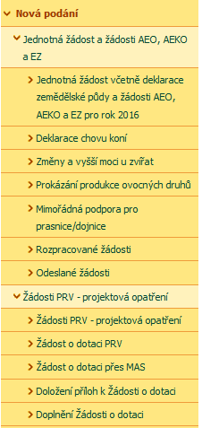
Podání žádosti
Žádost o dotaci (ŽoD) musí být vygenerována z účtu žadatele na Portálu Farmáře a po vyplnění žadatelem předána na MAS v souladu s pravidly operace 19.2.1
Žadatel předává kompletně vyplněný formulář Žádosti o dotaci včetně povinných, příp. nepovinných příloh na MAS
v elektronické podobě v termínu stanoveném výzvou MAS
Veškeré přílohy předkládané při podání Žádosti, jsou součástí formuláře Žádosti o dotaci!!
Nepovinné přílohy stanovené MAS jsou uvedeny ve Výzvě!
Vybrané přílohy může žadatel vzhledem k jejich velikosti, příp. formátům, předložit v listinné podobě
Možnost žadatele konzultovat ŽoD s MAS

Slide 12
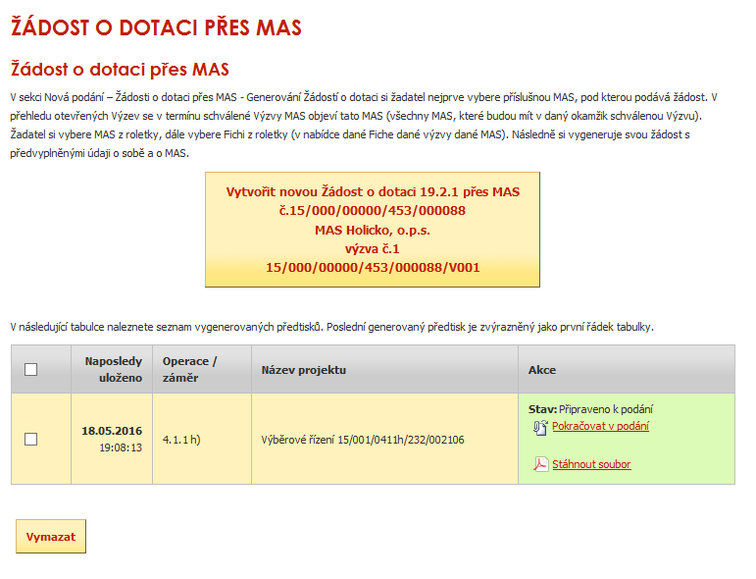
Podání žádosti
Žadatel vybere MAS,
přes kterou bude žádat o dotaci

Slide 13
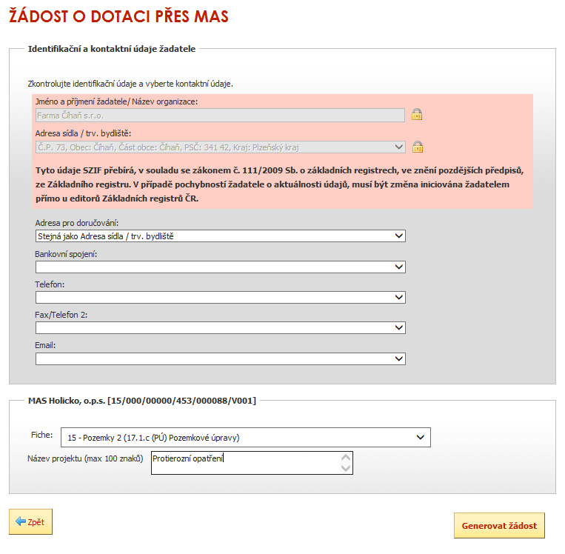
Generování formuláře žádosti
Vyplnit hlavičku
Vybrat Fichi z aktuální výzvy, v rámci které chce žadatel žádat
Zvolit název projektu
Generovat žádost

Slide 14
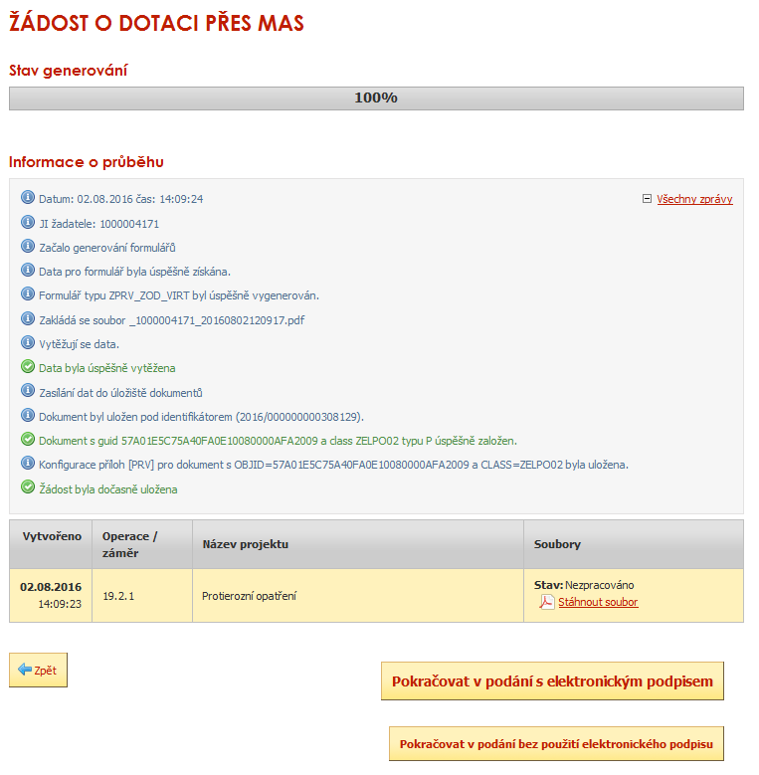
Generování formuláře žádosti
Stáhnout a uložit Žádost o dotaci do PC

Slide 15
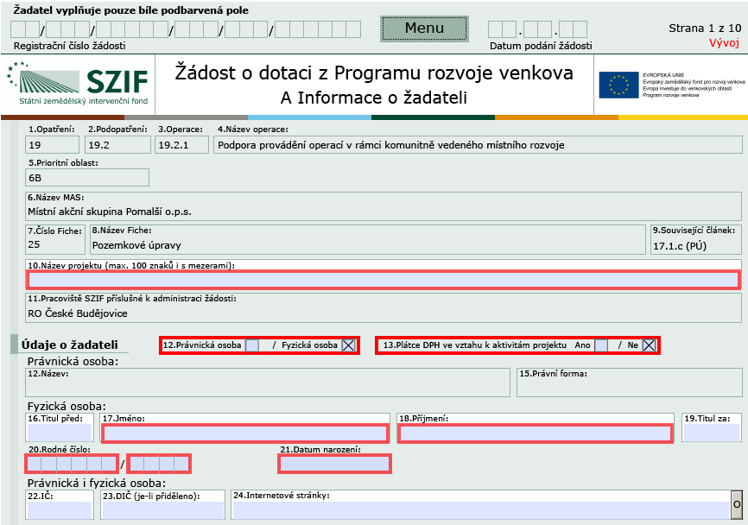
Formulář ŽoD
Důležité je vyplnit pole 12 a 13, aby se zobrazily všechny strany Žádosti.
Pod tlačítkem MENU je umístěn instruktážní list

Slide 16
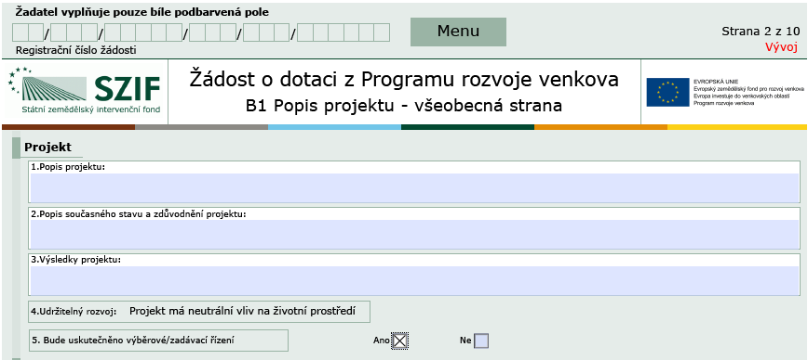
Formulář ŽoD

Slide 17
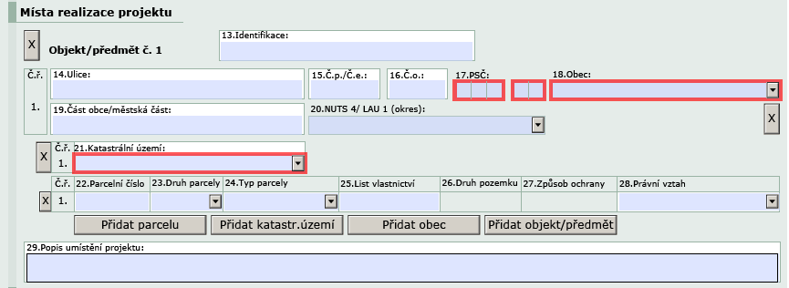
Formulář ŽoD
Automatický výpočet data předložení ŽoP na MAS (15 kalendářních dní před termínem předložení na RO)

Slide 18
Formulář ŽoD

Slide 19
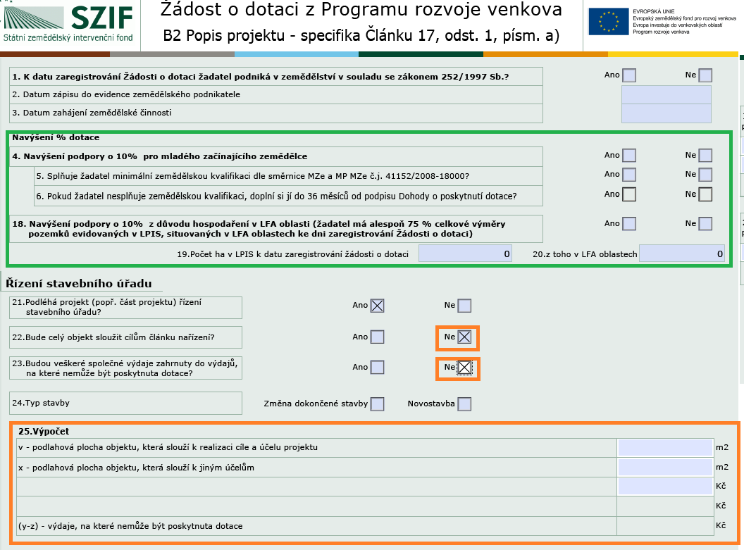
Specifické strany čl. 17.1.a - Zemědělství
Vyplnit údaje při požadovaném zvýšení míry dotace pro mladého začínajícího zemědělce a pozemky v LFA.
Vzorec (Příloha 15 Pravidel 19.2.1. – výpočet v případě, že část objektu neslouží cílům a účelu Fiche, stejné i v dalších článcích).

Slide 20
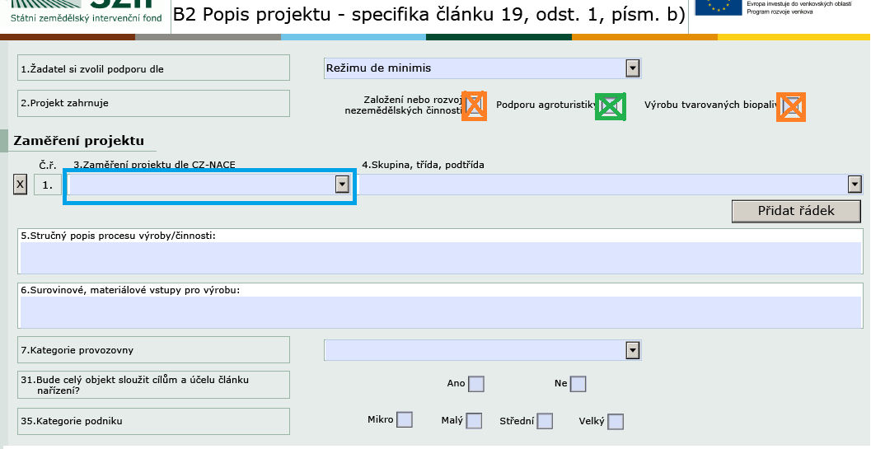
Specifické strany čl. 19.1.b – Podnikání…
Při výběru CZ-NACE: R 93 (Sportovní, zábavní a rekreační činnosti) nebo I 56 (Stravování a pohostinství) se objeví sekce k nadefinování objektu venkovské turistiky (okruh 10 km, návštěvnost min. 2000 os./rok).

Slide 21
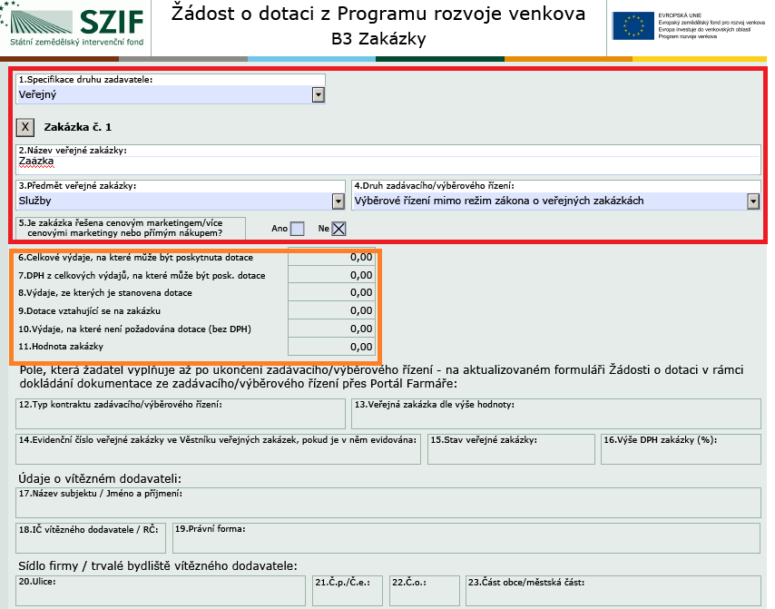
Formulář ŽoD
Nadefinování zakázky - vyplňuje žadatel zde na straně B3.
Výše zakázky - automaticky se napočítává z údajů ze strany C1 – Výdaje projektu.

Slide 22
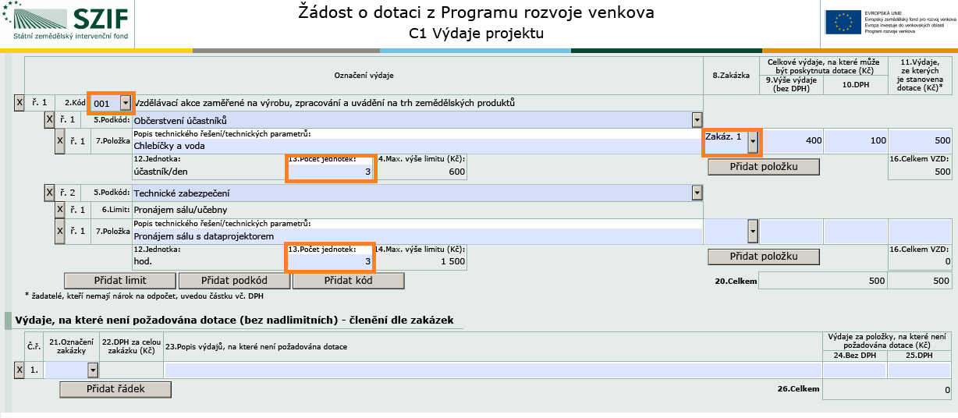
Formulář ŽoD
Přiřazení k zakázce

Slide 23
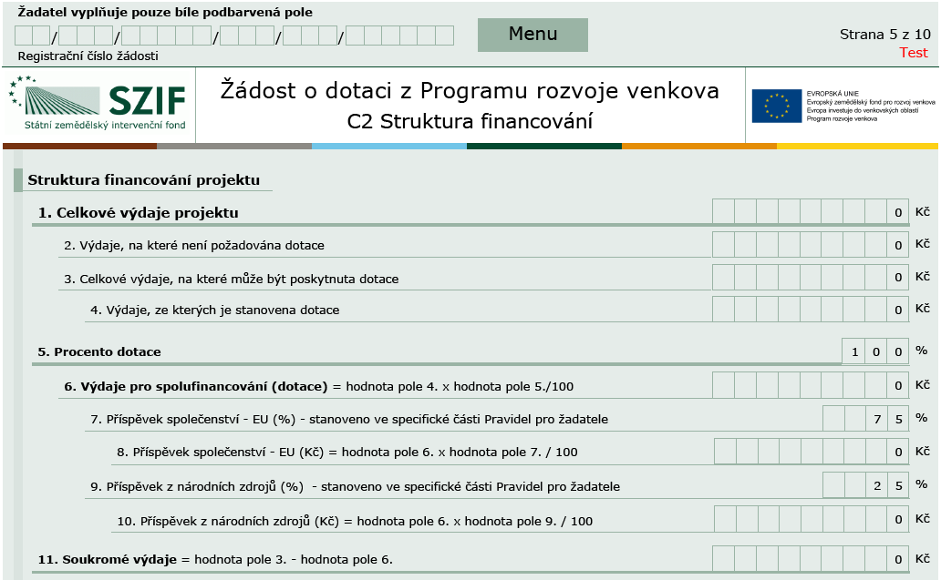
Formulář ŽoD
Přehled rozpočtu – vyplňuje se automaticky na základě údajů uvedených na předchozích stranách.

Slide 24
Formulář ŽoD

Slide 25
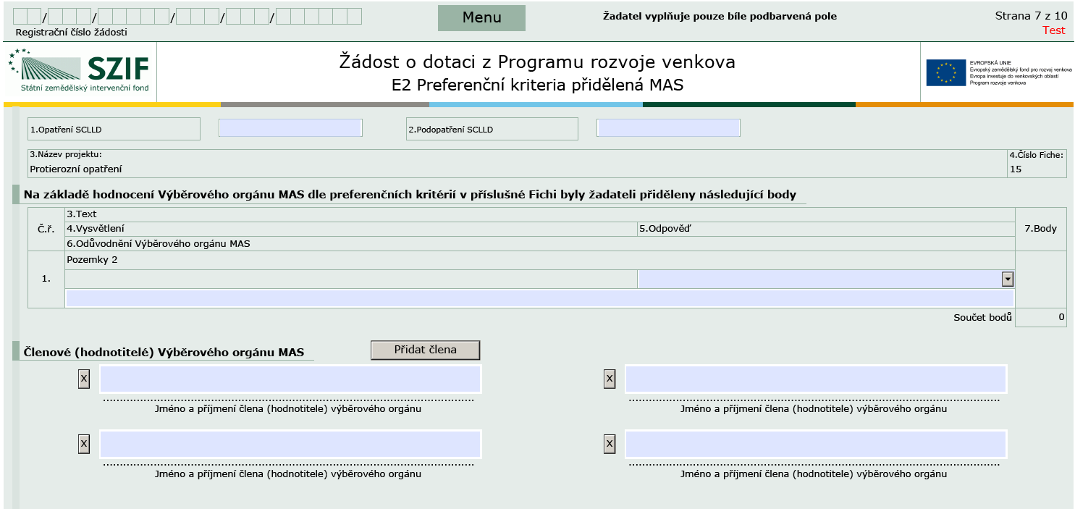
Formulář ŽoD
Obdržené body jsou závazné od data podání ŽoD nesmí být žadatelem měněny a upravovány
Pokud žadatel vyplnil bodové hodnocení v ŽoD chybně, může MAS změnit bodové hodnocení na základě rozhodnutí Výběrového orgánu MAS
Odůvodněné případy – SZIF vrátí ŽoD MAS k
přebodování

Slide 26
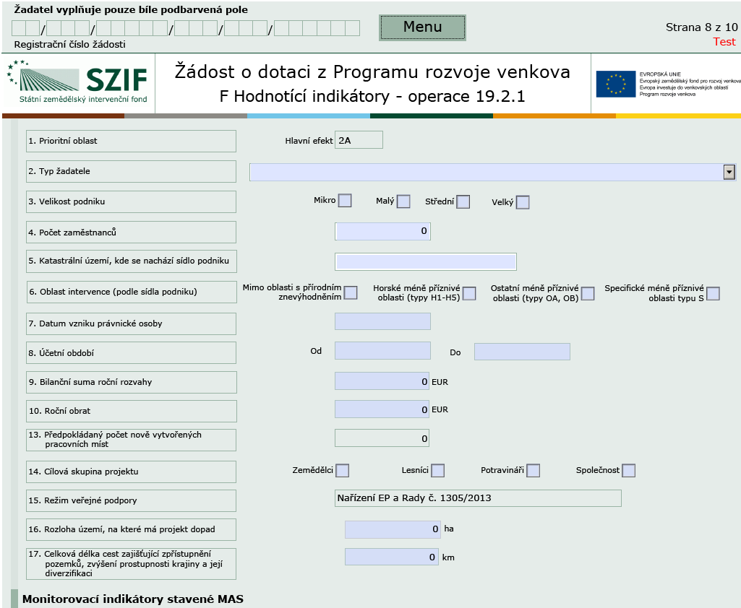
Formulář ŽoD

Slide 27
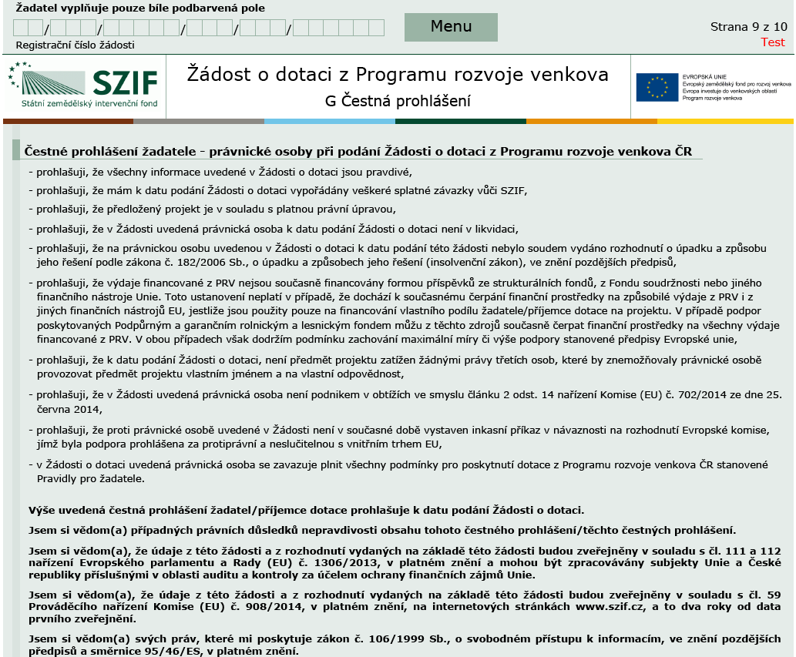
Formulář ŽoD

Slide 28
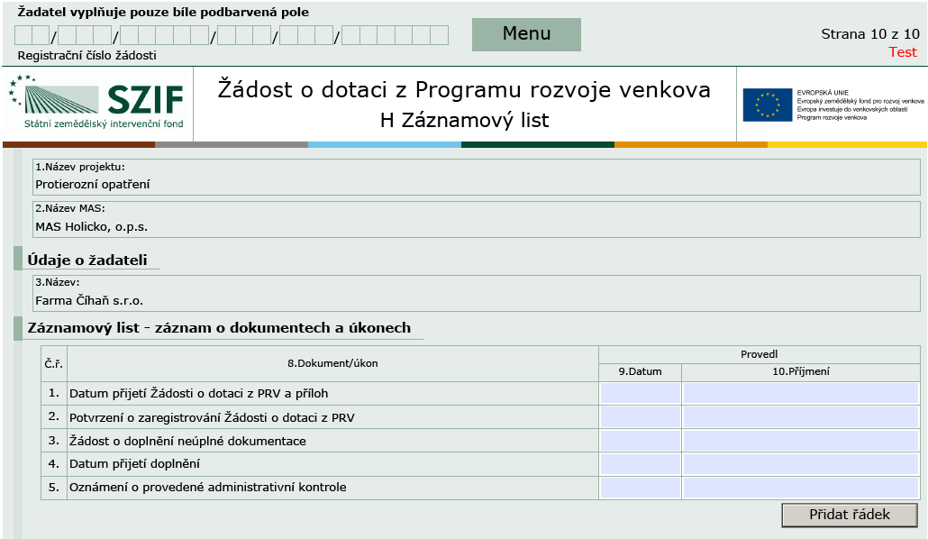
Formulář ŽoD
Vyplňuje MAS – zaznamenává jednotlivé úkony, které jsou s ŽoD prováděny.
V případě potřeby může přidat řádek a provést záznam nad rámec požadovaných.

Slide 29
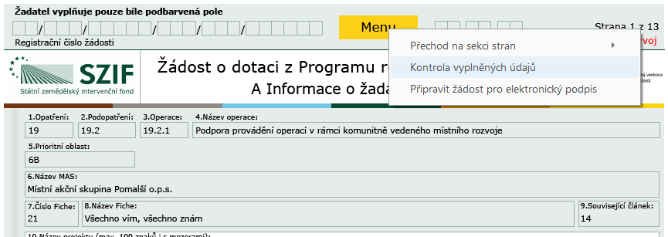
Kontrola ŽoD
Po vyplnění údajů je vhodné provést kontrolu:
MENU – Kontrola vyplněných údajů.

Slide 30
Podání ŽoD na MAS
Podání ŽoD včetně příloh v termínu stanoveném výzvou MAS!!!
MAS ŽoD vytiskne, žadatel nebo zmocněný zástupce ji podepíše
před pracovníkem MAS
Datum podání ŽoD = datum podpisu ŽoD před pracovníkem MAS
O podání Žádosti o dotaci včetně příloh na MAS obdrží žadatel
písemné potvrzení od MAS ihned po podepsání Žádosti o dotace
před pracovníkem MAS
MAS zveřejní Seznam přijatých žádostí na internetových
stránkách do 5 pracovních dní od ukončení příjmu

Slide 31
Administrativní kontrola
MAS – kontrola obsahové správnosti, kontrola přijatelnosti a
dalších podmínek vztahujících se na daný projekt
Kontrola zaznamenána do kontrolního listu
Zjištění nedostatků – MAS vyzve žadatele k doplnění ŽoD s pevně
daným termínem
Minimálně 5 pracovních dní
Žadatel může provést opravu max. 2x
Při nedoplnění = ukončení administrace
O výsledku provedených kontrol je žadatel informován MAS do
5 pracovních dní od ukončení kontroly

Slide 32
Hodnocení projektů
Výběrový orgán MAS – věcné hodnocení za každou Fichi dle
předem stanovených preferenčních kritérií v souladu s výzvou MAS
Výsledky hodnocení (bodování) včetně zdůvodnění MAS
zaznamená/přepíše do formuláře Žádosti o dotaci
MAS stanoví pořadí projektů na základě bodového ohodnocení a
finančních prostředků alokovaných na danou výzvu/Fichi
Do 20 pracovních dní od provedení věcného hodnocení

Slide 33
Hodnocení projektů
MAS informuje žadatele o výši přidělených bodů a
vybrání/nevybrání jeho ŽoD
Do 5 pracovních dnů od schválení výběru projektů MAS
MAS vyhotoví Seznam vybraných a nevybraných Žádostí o
dotaci
Do 5 pracovních dnů od schválení výběru projektů MAS
Vybrané projekty (ŽoD) MAS elektronicky podepíše, přílohy
verifikuje a předá žadateli
Minimálně 3 pracovní dny před termínem registrace na RO SZIF (Viz. Výzva)

Slide 34
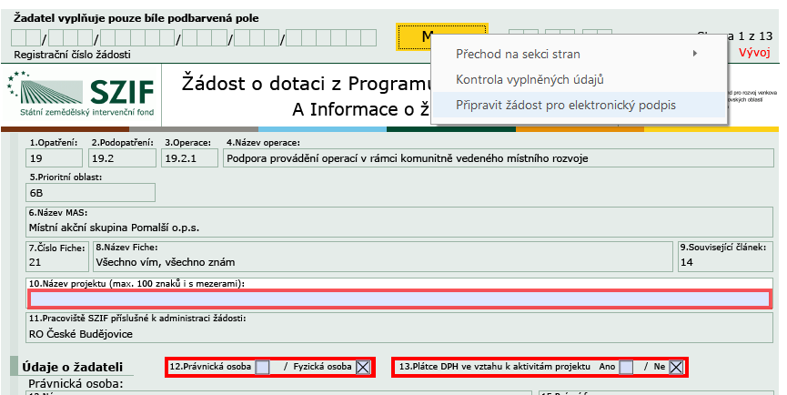
Elektronické podepsání
MAS podepíše ŽoD po provedení všech administrativních úkonů – po podpisu se ŽoD uzamkne.
Podpis nelze zrušit, je-li ŽoD podepsána omylem žadatelem, musí žadatel vygenerovat ŽoD novou z PF.

Slide 35
Registrace Žádosti o dotaci – ŽADATEL !!
Po obdržení podepsané ŽoD a příloh od MAS žadatel přes Portál farmáře pokračuje v podání.
Je třeba vybrat možnost Pokračovat v podání S ELEKTRONICKÝM PODPISEM

Slide 36
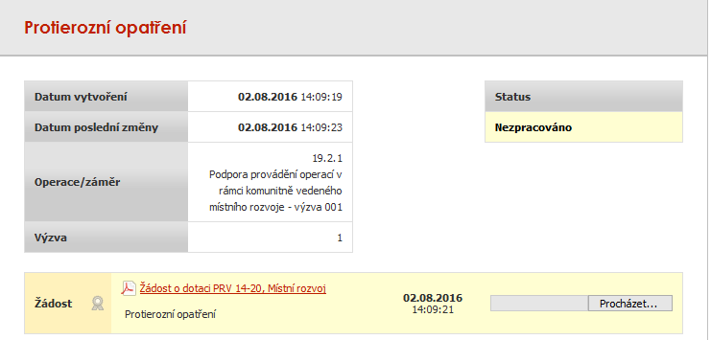
Registrace Žádosti o dotaci – ŽADATEL !!
Doplněný a zkontrolovaný formulář Žádosti o dotaci nahrát zpět v dalším kroku.

Slide 37
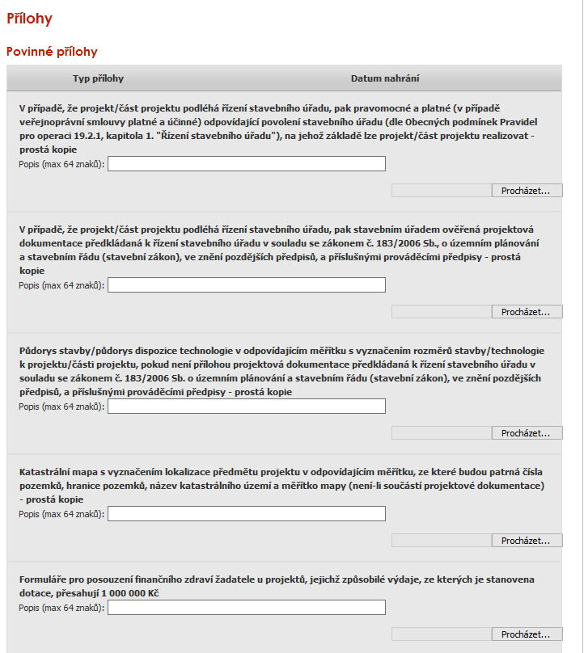
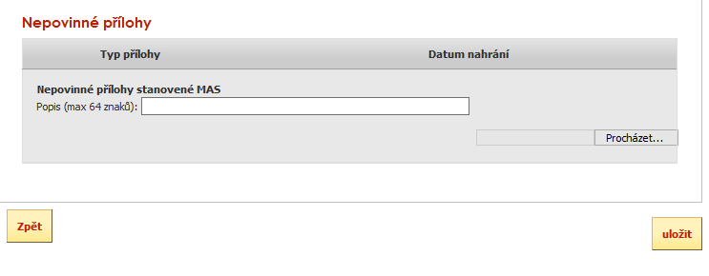
Registrace Žádosti o dotaci – ŽADATEL !!
Žadatel – přes PF pošle ŽoD na RO
SZIF
Nejpozději do finálního termínu registrace na RO SZIF (Viz. Výzva)
Po nahrání ŽoD nahrát přílohy a proces uložit.

Slide 38
Administrace ŽoD na SZIF
RO SZIF – registrace ŽoD
Do 5 pracovních dnů od termínu registrace stanoveného ve Výzvě MAS
RO SZIF – o zaregistrování ŽoD informuje žadatele přes Portál Farmáře
RO SZIF po registraci žádosti informuje MAS:
O ukončení administrace (se zdůvodněním) – zjištění neodstranitelných nedostatků
O vyzvání žadatele k odstranění nedostatků (do 56 kalendářních dnů)
Doplnění neúplné dokumentace – žadatel předá MAS – MAS zkontroluje
Pokud je nutné opravit doplnění, vyzve žadatele s pevně daným termínem k opravě
MAS znovu kontroluje ŽoD - kontrola, el. podpis, verifikace - předá žadateli
Žadatel – pošle opravenou ŽoD přes PF na RO SZIF nejpozději v termínu stanoveném v Žádosti o doplnění neúplné dokumentace (14 kalendářních dnů od vyhotovení Žádosti o doplnění neúplné dokumentace)
Pouze 1 doplnění na RO SZIF ze strany žadatele!
Kontrola na RO SZIF – do 14 kalendářních dnů

Slide 39
Postupy pro odvolání
Pokud žadatel nesouhlasí s postupem MAS, může se odvolat proti:
Postupu administrace na MAS
Přidělené výši bodového hodnocení
Do 15 pracovních dnů od provedení příslušného úkonu MAS
MAS postup přezkoumá a informuje o výsledku do 10 pracovních dnů
Pokud žadatel nesouhlasí s postupem nebo rozhodnutím RO SZIF, může se
odvolat na CP SZIF
Do 15 pracovních dnů
Pokud žadatel nesouhlasí s rozhodnutím CP SZIF, může se odvolat k Přezkumné komisi MZe
Do 30 dnů od vyjádření CP SZIF

Slide 40
Děkujeme za pozornost ☺
Jaroslava Hájková a Jitka Škaredová
MAS Havlíčkův kraj, o.p.s.
Email:hajkova@havlickuvkraj.cz, skaredova@havlickuvkraj. cz
tel: 774 420 913, 561 116 138, 722 945 540

